Slide 1

汽车转速表结构原理与故障检测

Slide 2

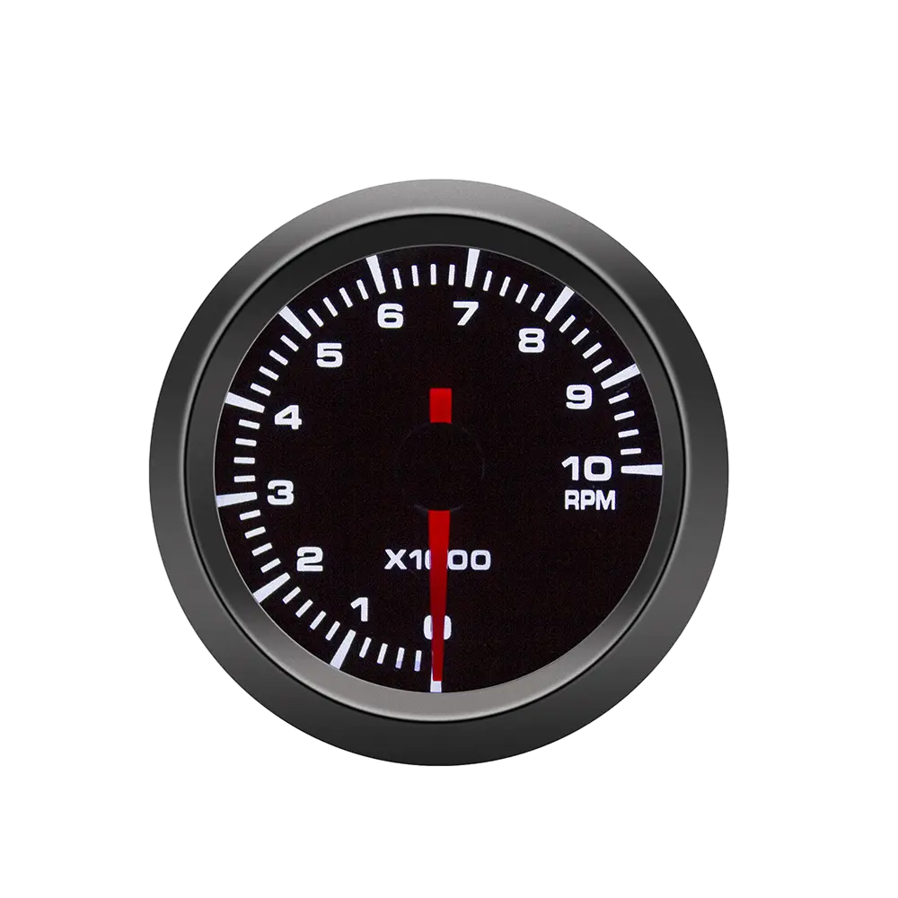
汽车转速表控制原理与检测
一、转速表的作用：用于判别发动机的工作状态。通过转速表来判断自动变速箱的换挡时机，以此就能知道这辆车的动力如何，发动机状况是否正常。

Slide 3
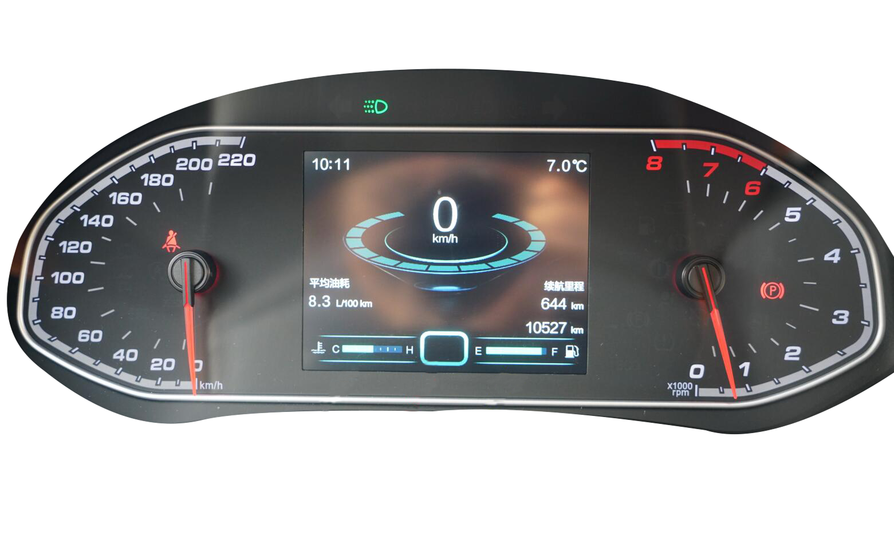
二、分类：有指针式的，也有数字式的。指针式的是由电机来带动运转的；数字式是液晶屏显示的。不管是哪一种，它的作用是一样的 。

Slide 4
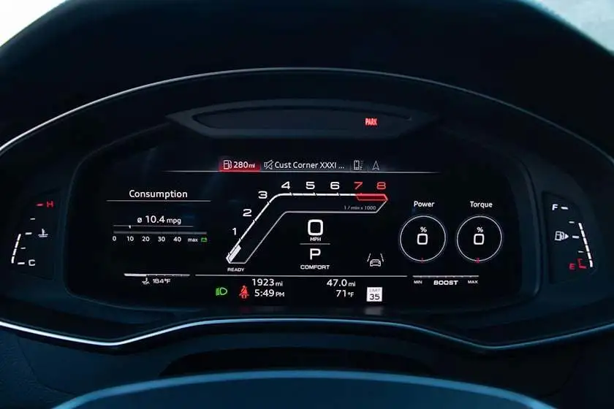

Slide 5
三、 转速表的组成：除了转速表本身外、还有仪表电脑、车身电脑、发动机电脑、曲轴位置传感以及发动机曲轴信号盘组成。

Slide 6
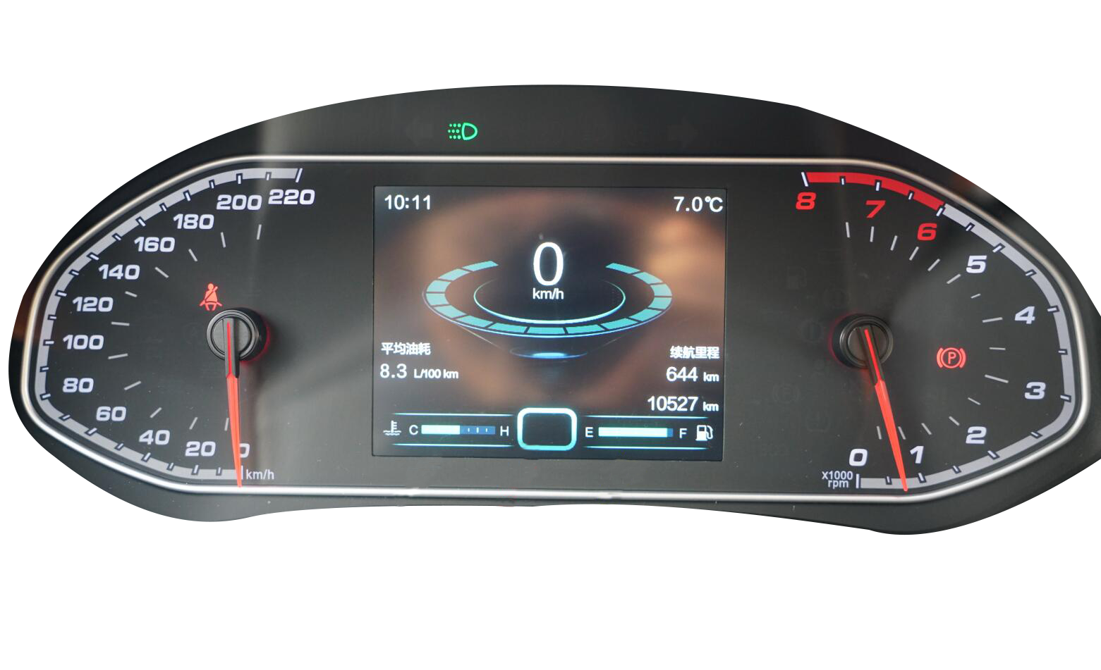
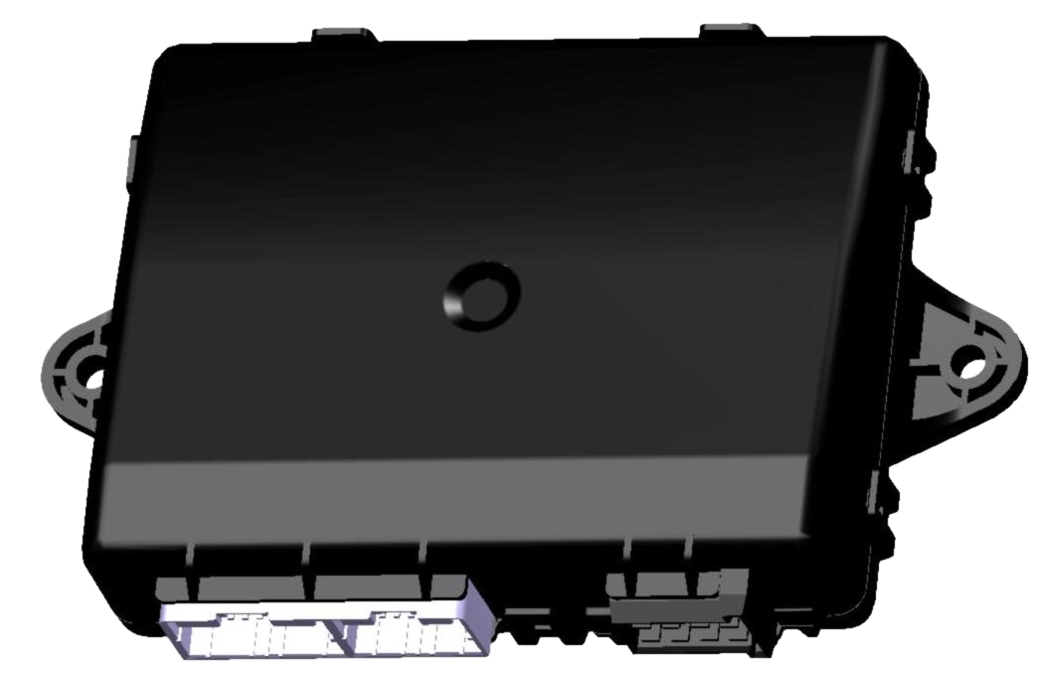
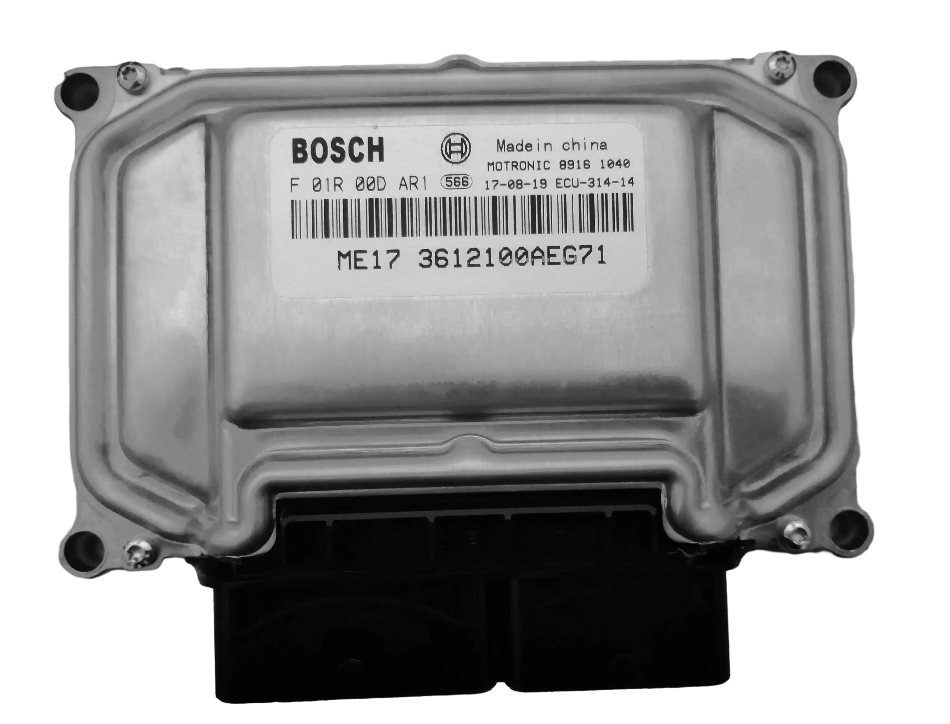
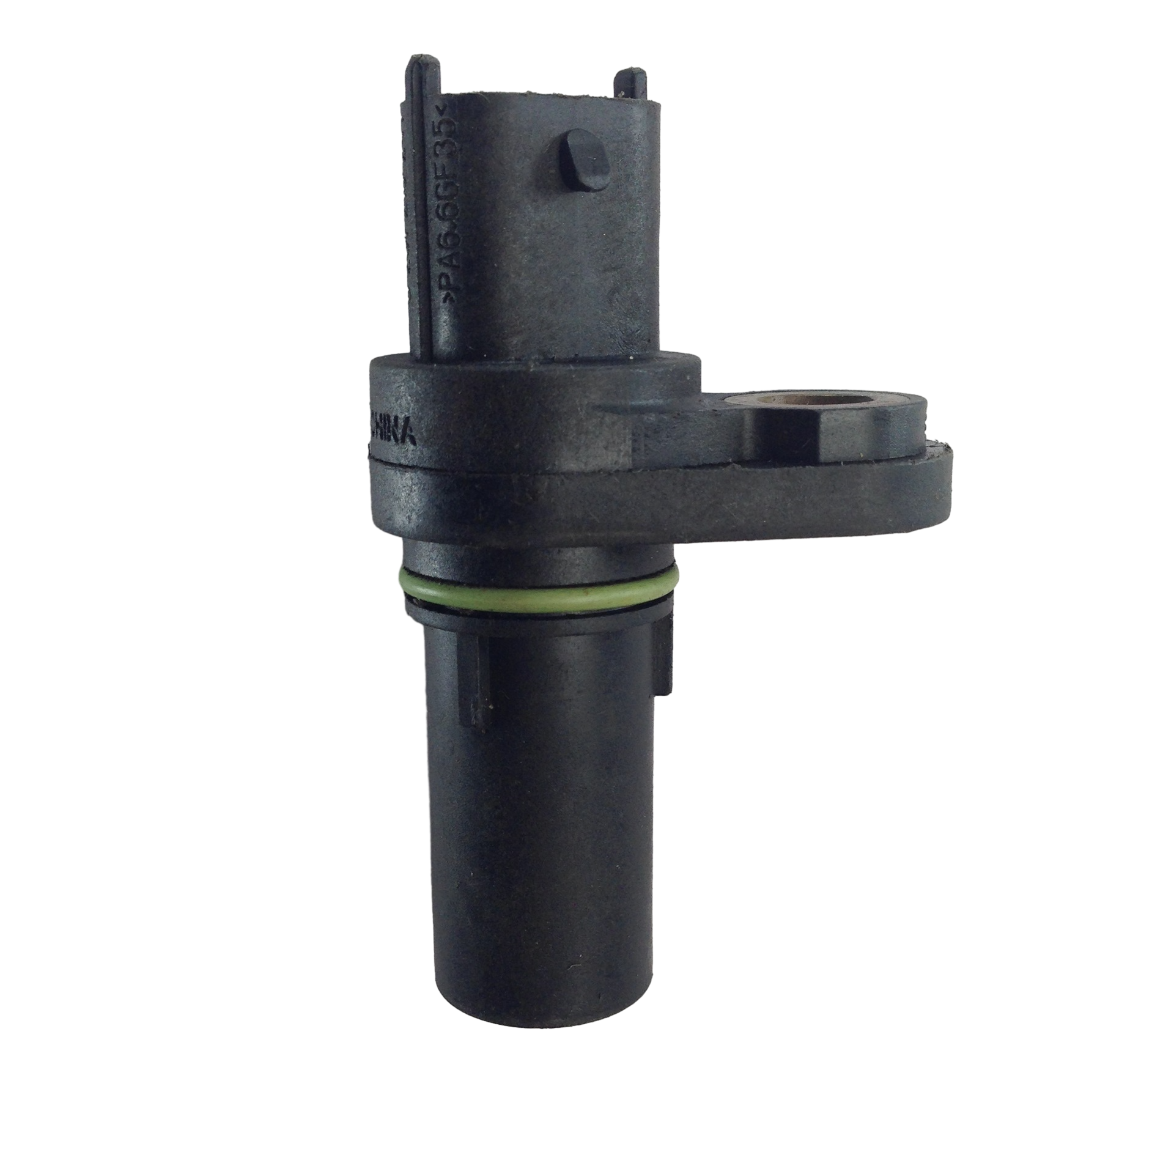
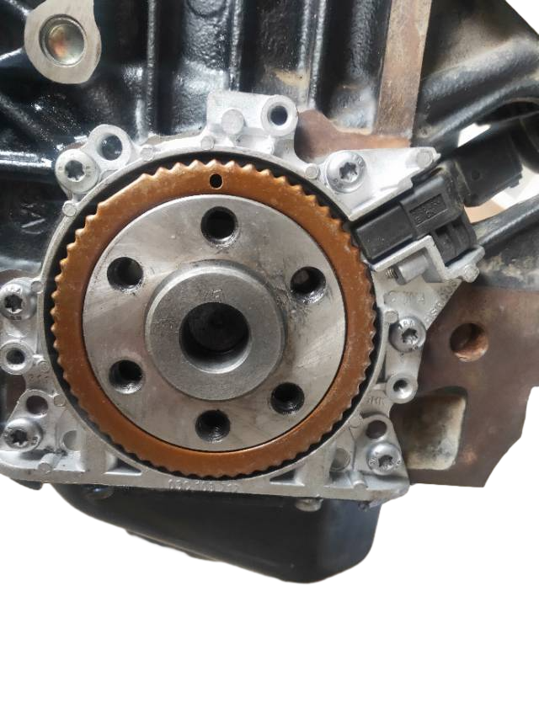
仪表电脑
车身电脑
转速表
发动机电脑
曲轴位置传感器
信号盘

Slide 7
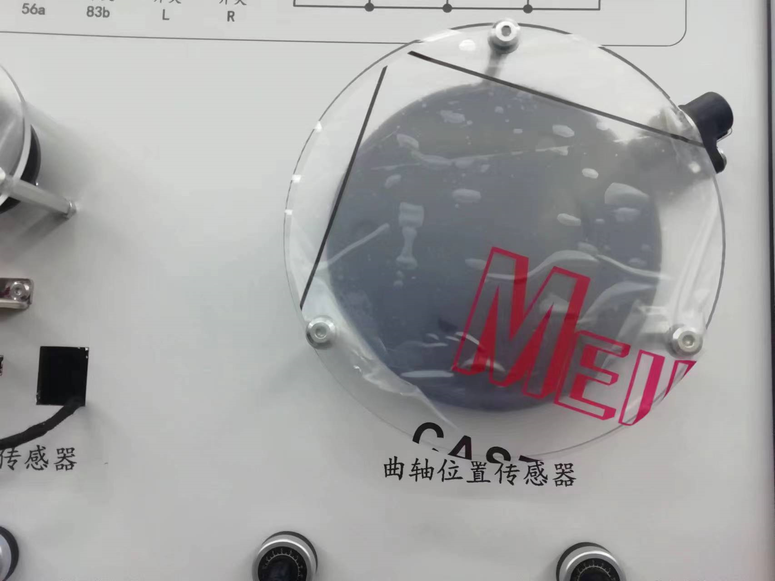
四、转速表的控制原理。
1. 实训台：发动机曲轴上的信号盘，在它旁边的就是曲轴位置传感器，它也叫转速传感器；它是用来检测发动机的转速。

Slide 8
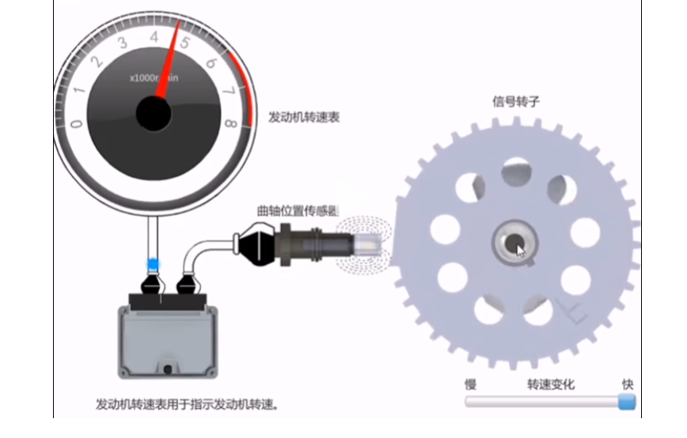
2.控制原理：当发动机转动时，曲轴位置传感器将采集到发动机转速信号，并将信号传递给发动机电脑，发动机电脑再将信号传递给车身电脑，车身电脑通过CAN线将信号传递给仪表电脑，从而控制转速表指示相应转速。当发动机转速变化时，转速表指针也指出相应的位置。

Slide 9
五、大众车型转速表电路控制原理：当发动机转动时，曲轴位置传感器就会检测到发动机的转速信号，并且曲轴位置传感器将该信号传递给发动机电脑，发动机电脑通过CAN线将信号传递给车载电网控制单元，车载电网控制单元经CAN 线将信号传递给仪表电脑，从而控制转速表指示相应的转速。

Slide 10
电路图：
B+
ING
10A
5A
仪表板保险盒
机舱保险盒
曲轴位置传感器
转速表
仪表电脑
逻辑电路
CAN线
车载电网控制单元
CAN线
B+
发动机电脑

Slide 11
六、故障： 车辆在行驶中，转速表指针不动了，故障原因可能是转速表故障、或电脑故障、也有可能线路故障或曲轴位置传感器故障。
诊断：1.检查转速表是否能自检。打开点火开关，观察转速表指针是否有规律的摆动，如果没有，说明转速表没有自检功能；也采用诊断仪通过动作元件测试来判断转速表是否正常。

Slide 12
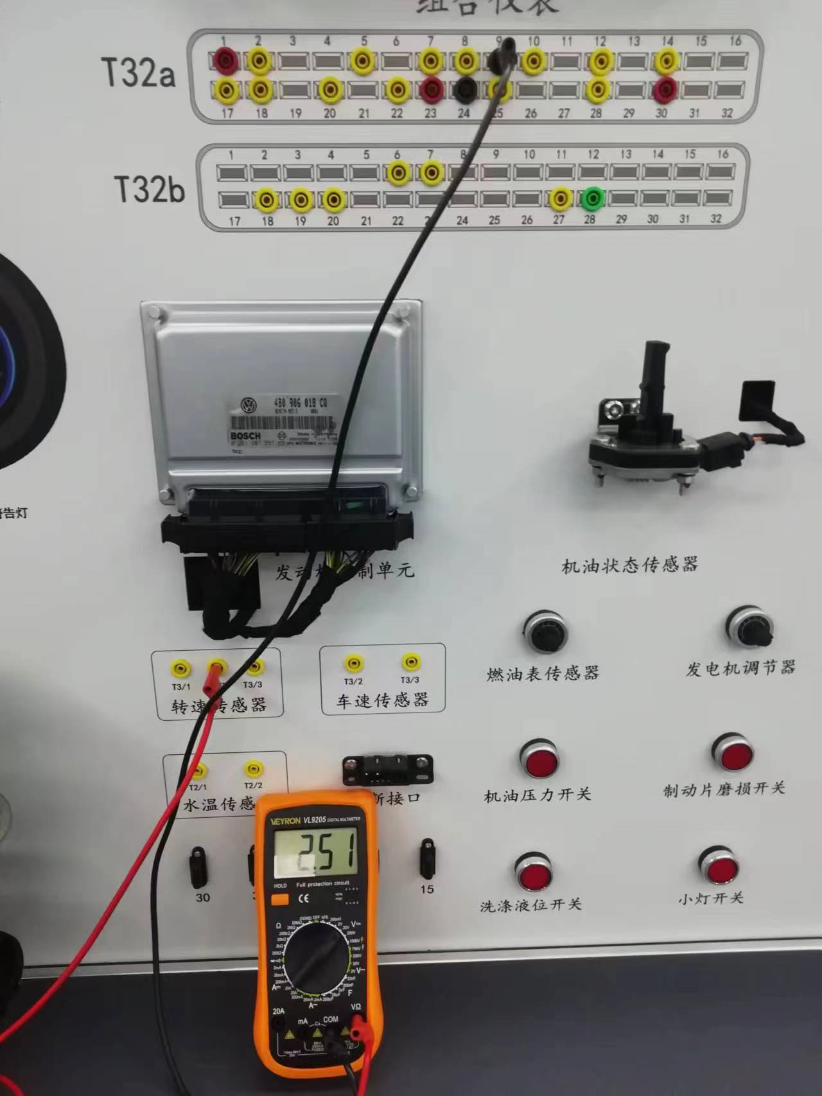
2.检查线路是否正常：在实训台上找到转速传感器的端子，用万用表直流电压档检测，一表笔接转速传感器2#或3#端子，另一表笔搭铁，万用表显示2.5v左右电压，说明传感器插头到仪表电脑的线路没问题。

Slide 13
3.检测传感器是否正常：
a.用万用表电阻档测传感器阻值是否正常，显示阻值为828欧，说明转速传感器是正常的。正常情况下，转速传感器的阻值在800——1200欧之间。

Slide 14
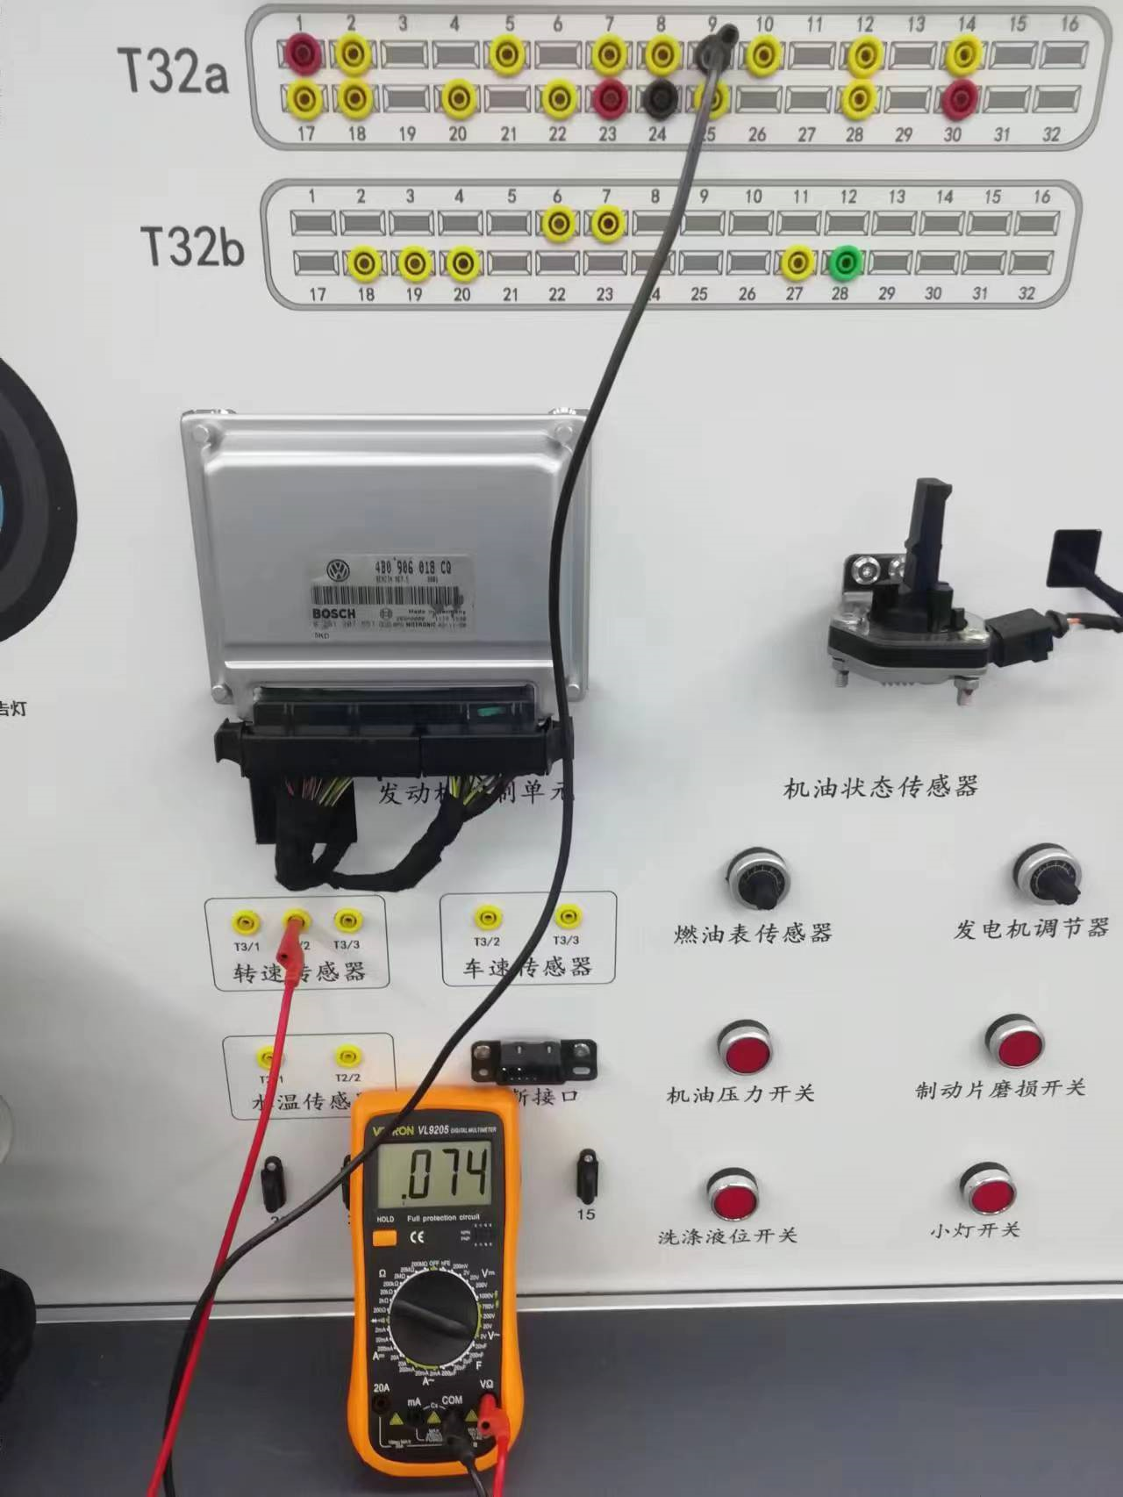
b.也可以采用测传感器的信号电压来检测是否正常。用万用表交流电压档来测，在信号盘没转动时，万用表显示0v；当转动信号盘时，有信号电压产生，并且转速越快，信号电压也就越高，这就说明传感器没问题。通过检测，将故障解除。

